Slide 1
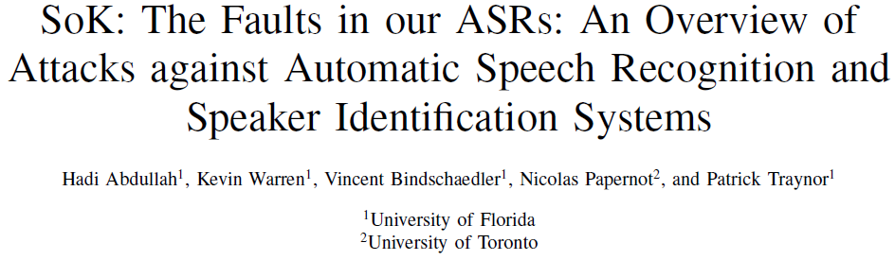
待更新
更新论文信息
文章 | SoK: The Faults in our ASRs: An Overview of Attacks against Automatic Speech Recognition and Speaker Identification Systems
Arxiv | https://arxiv.org/abs/2007.06622
发表于 | USENIX 2020
Overview | https://sites.google.com/view/adv-asr-sok/
总结在前：

Slide 2
Introduction
Taxonomization of VPS Threat Models: 分类语音处理系统的威胁模型，分析语音识别攻击、防御和图像领域之间的差别
Categorization of Existing Work: 分类已有的工作，对应到语音威胁模型 -> 作者说还有一部分的工作仍然欠缺，是哪一部分
Experimental Testing of Transferability: 验证现有的基于梯度下降的对抗攻击算法，并不能很好地实现对抗性特点
声音的隐藏性特点是否可以探讨一下？
不同的语音识别设备，出于鲁棒性的考虑，在一些对抗样本上容易受到对抗样本的攻击，是否可以探讨一下？
语音设备对于敏感指令是否添加了额外的验证手段来保证设备的安全性；
什么样的原始音频能够更好地携带这些对抗样本，并且能够更好地屏蔽物理信道对对抗样本的影响；
对于成功率，如何能够提高？为什么同样的样本同样的测试环境下会有时可以，有时不行？
不同API的脆弱性；
同一个Action的不同表达方式的脆弱性；
不同Action的脆弱性；
唤醒词和指令的脆弱性；
不同噪声环境的容忍性；
背景知识库（app安装内容）对设备脆弱性的影响。

Slide 3
Attacks against VPSes：从很多方面来看，语音领域的对抗攻击和图像领域的对抗攻击是不同的，这使得在图像领域能够实施的对抗攻击无法直接用在语音领域
Pre-processing pipeline：语音领域中，采集到的语音信号，要经过预处理转换成特定的特征，再交给神经网络进行处理，这和图像是不同的（由于直接将采集的信号交给神经网络，使得神经网路的参数会爆炸）
Discrete domains：理解为离散的领域知识表达，从一个decode的概率结果要寻找最合适的解码序列。这个过程中可能就要在语言模型上面引入embedding操作。并且Beam Search过程也使得研究人员很难通过梯度的方式来指导对抗样本的生成
Pre-processing提取的特征有哪几种？它们都有哪些异同点？
在语音和文本领域，通常Beam Search是和CTC Loss一同使用的，而CTC Loss的使用我印象中是能够更好地生成对抗样本的？
对于语言模型，我们能不能执行对抗攻击呢？
Sequential models：和图像领域不同，语音信号采用的神经网络多为循环神经网络，这和卷积神经网络有很大的不同，给研究人员通过梯度的方式来生成对抗样本增加了很大的难度
Statistical models beyond ML：现在的攻击中缺少对统计语音模型的攻击
语音中常用的神经网络模型有哪些（卷积神经网络和循环神经网络）？他们之间在应用的领域、建模的思想、训练后的成功率都有什么不同？
我认为这方面的攻击没有必要去做，因为随着大数据的增长，使用深度神经网络是大势所趋，而统计语言模型则是很小一部分.

Slide 4
Attack Threat Model Taxonomy
Adversarial Goals:
Untargeted Attacks
Targeted Attacks
Types of Adversarial Attacks:
Optimization Attacks: Direct / Indirect
Signal Processing: The signal processing attack techniques exploit discrepancies between the human ear and feature extraction algorithms.
Miscellaneous Attacks: 这方面包括通过同音词、设备缺陷、重放等手段来攻击设备（文章中不作讨论）.
Adversarial Knowledge: Component categories (Task, Preprocessing, Feature Extraction, Inference, Decoding)
No-Box
Black-Box
Grey-Box
White-Box
Adversarial Capabilities
Constrains on the Input Manipulations:
Input and Output Granularity: phoneme, word and sentence level
Types of Adversarial Audio: Inaudible, Nosie, Clean
Access to the Model:
Queries
Output
Attack Medium:
Over-Line
Over-Air
Over-Telephony-Network
Over-Others
我认为同音词和设备缺陷并非是对抗样本的范畴，可以不作讨论。对于重放的手段，虽然研究人员不是生成对抗样本，但是重放攻击很可能是一个语音系统中的重大安全隐患，安全研究人员应该去分析、解决这个问题.
Distance
Acoustic Environment
Acoustic Equipment

Slide 5
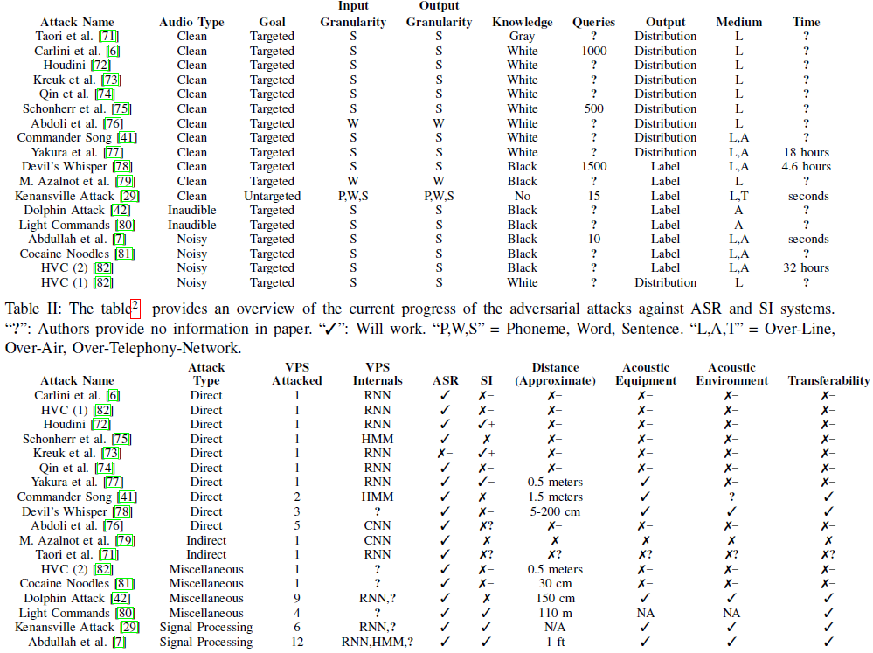
SOK文章整体给我的感觉是，提出一些指标对已有的工作进行分类、评价，并发现一些需要继续研究的方向和没有被发现的特别点
Existing Attack Classification
可以发现，在物理信道上面攻击的对抗攻击会更加的鲁棒、攻击的距离也更远，因为他们是依靠Speaker/Microphone的特点进行攻击。
但是从上面的这些工作可以发现，并没有太多的工作去探讨远场/进场信号处理方法对对抗攻击的影响！

Slide 6
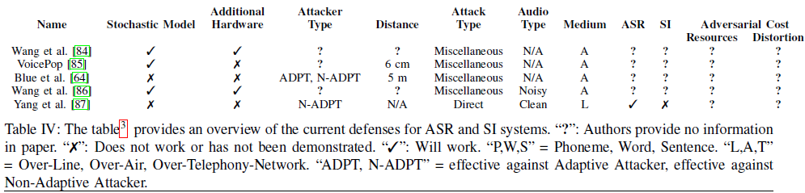
Defense And Detection Taxonomy/Classification
Attacker Type
Non-adaptive
Adaptive
Adversarial Cost
Resources
Distortion: 增加防御手段使得研究人员需要在对抗样本中添加更多的扰动，使得对抗样本听起来会有更多的噪声
Stochastic Modeling: 借助统计模型/机器学习模型来防御
Additional Hardware: 借助额外的传感器来防御
Adversarial training
Liveness Detection
Future Direction

Slide 7
Discussion
Lack of Transferability for Optimization Attacks：在不同的模型架构、不同的模型超参数、不同的训练集的情况下，对抗攻击在Optimization Attacks上的迁移性都不好，故作者认为这样的迁移性是不存在的（不同的训练会造成训练结果为不同的决策边界）。但同样也解释了在fine-turned情况下，迁移性是存在的。
Defenses for VPSes
VPSes Pipeline
Lack of Poisoning and Privacy Attacks
Lack of Audio Intelligibility Metrics
这样的发现还是令人比较惊讶的，在Optimization Attack上面，Transferability真的是不存在的嘛？还是说作者的实验方法有问题？

